Slide 1

Информационно-методический семинар
«Партнерство
ВУЗа и образовательных организаций
в сопровождении дошкольников
с расстройством аутистического спектра»
4 марта 2019, Казань

Slide 2
Приказ Министерства просвещения РФ
От 18 декабря 2018 № 318
Федеральная
инновационная площадка
Проект
2019 -2023 годы
Разработка и реализация адаптированной основной образовательной программы дошкольного образования детей с расстройством аутистического спектра
Notes:
2

Slide 3
Федеральная
инновационная площадка
Разработка и реализация АООП ДО для детей с РАС
Дорожная карта
Оценка качества дошкольного образования и психофизического развития детей с РАС
Создание инновационной площадки в структуре КФУ
Разработка АООП ДОО для детей с РАС в условиях консорциума дошкольной образовательной организации и КФУ
Реализация АООП ДОО для детей с РАС в условиях консорциума образовательной и научной организации
Разработка программно-методического обеспечения для организаций, осуществляющих комплексное сопровождение детей с РАС
2019
2020
2021
2022
2023

Slide 4
Федеральная
инновационная площадка
Разработка и реализация АООП ДО для детей с РАС
1 этап
1 января 2019 – 1 августа 2019
1. Анализ результатов комплексной оценки качества деятельности образовательных
организаций, реализующих АООП ДОО детей с РАС и выявление трудностей обучения, воспитания и успешной социализации детей дошкольного возраста с РАС.
2. Интерпретация и описание результатов тестирования с помощью VP –MAPP детей с РАС (уровень учебных, речевых и социальных навыков).
3. Модель комплексного сопровождения детей с РАС в условиях консорциума образовательной и научной организаций.

Slide 5
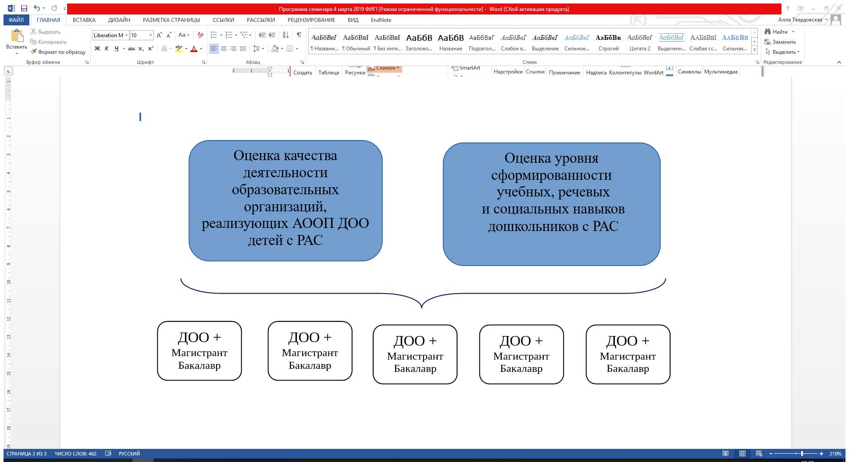
Федеральная
инновационная площадка
Разработка и реализация АООП ДО для детей с РАС
Инновационная сеть федеральной инновационной площадки в рамках реализации инновационного образовательного проекта

Slide 6
Федеральная
инновационная площадка
VP –MAPP
Оценка вех развития включает 170 навыков в 16 областях, в соответствии с 3 уровнями возрастного развития (0-18 месяцев, 18-30 месяцев, 30 -48 месяцев).
Оценка преград обучения включает 24 трудности в обучении и овладении речью.
Оценка переходов, с помощью которой можно говорить о готовности ребенка к переходу в менее ограничивающую образовательную среду.
Анализ заданий и мониторинг приобретения навыков.
Рекомендации по постороению индивидуальной программы обучения (АОП)
+ Оценка ранних речевых навыков.

Slide 7
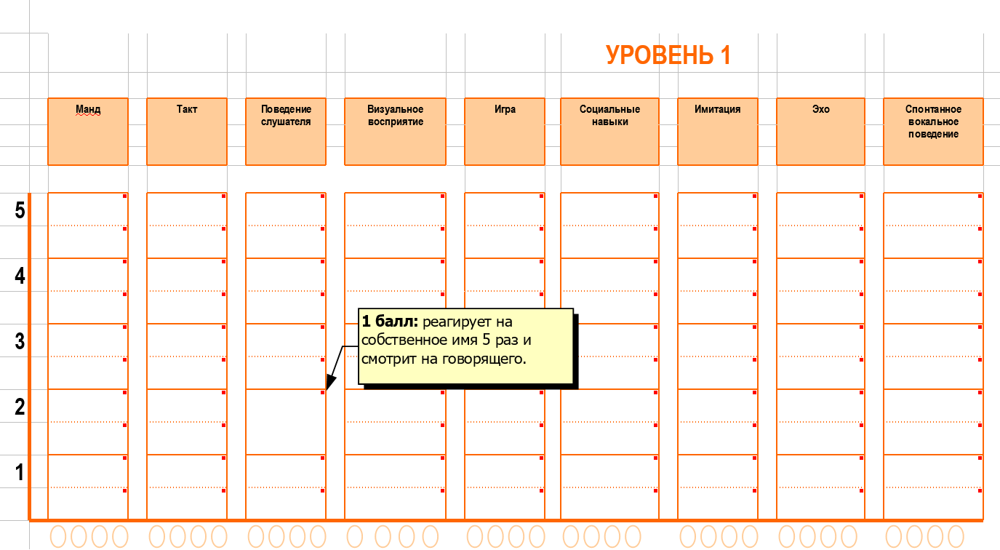

Slide 8
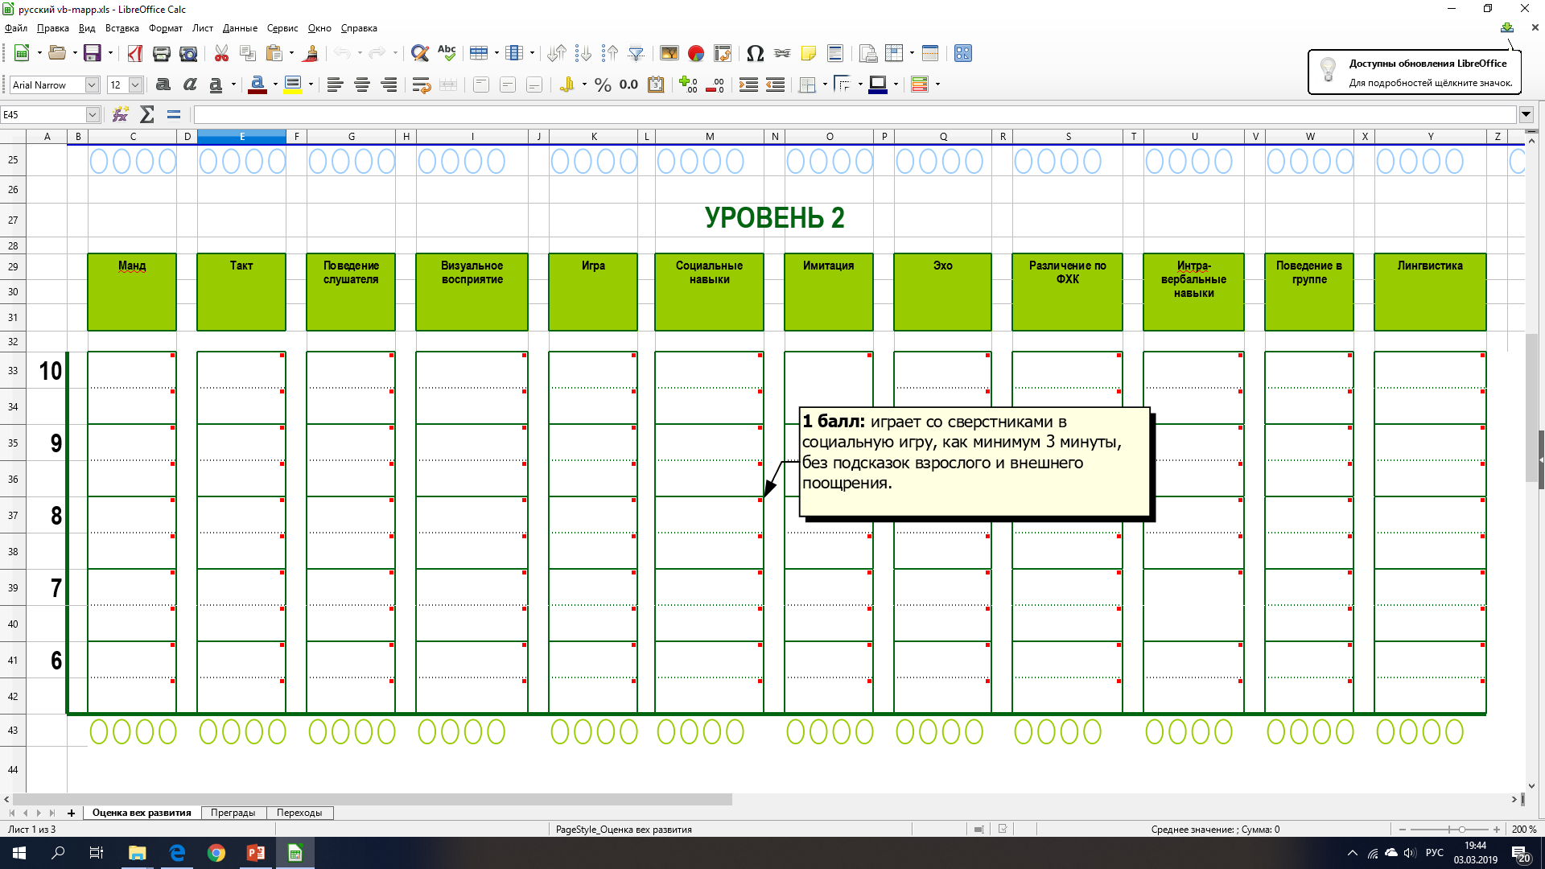

Slide 9
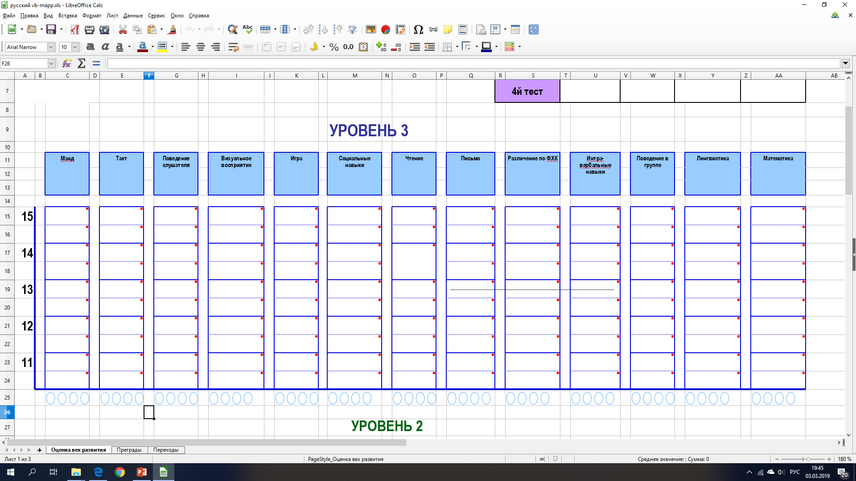

Slide 10
Федеральная
инновационная площадка
Оценка качества дошкольного образования

